Slide 1


ŞCOALA PROFESIONALĂ SPECIALĂ NR. 3
Str. Marcel Iancu nr. 7, Sector 2, Bucureşti
Tel./ Fax 021/ 210.66.70
Email: artemeserii3@yahoo.com
„Modele de integrare socio-profesionala a persoanelor cu dizabilitati la standarde europene” (JOB4ALL)
2017-1-RO01-KA102-036858
Proiect ERASMUS + ”Modele de integrare socio-profesională a persoanelor cu dizabilitati la standarde europene”
2017 – 1RO01 – KA102 – 036858 –
26 noiembrie – 9 decembrie 2017
FLUXUL I – Portugalia, Montijo
Parteneri în cadrul proiectului: Escola Profissional do Montijo – Associação para a Formaço Profissional e Desenvolvimento do Montijo

Slide 2
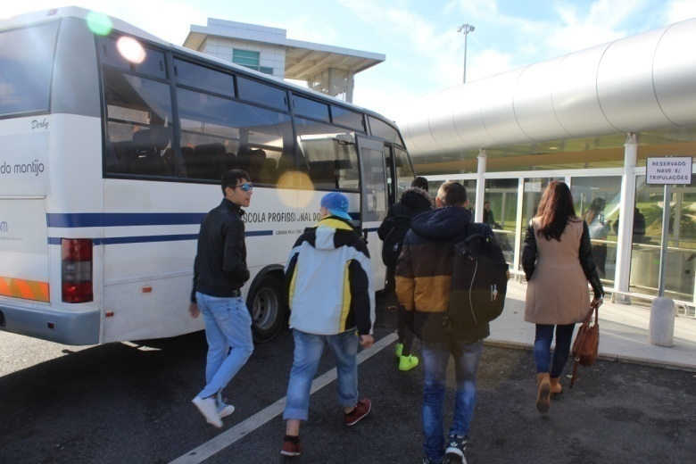
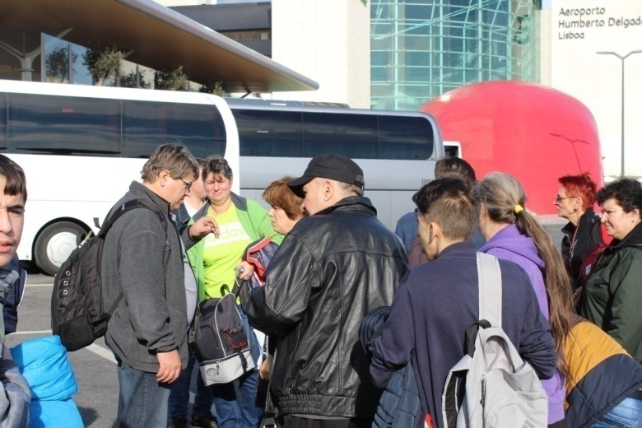
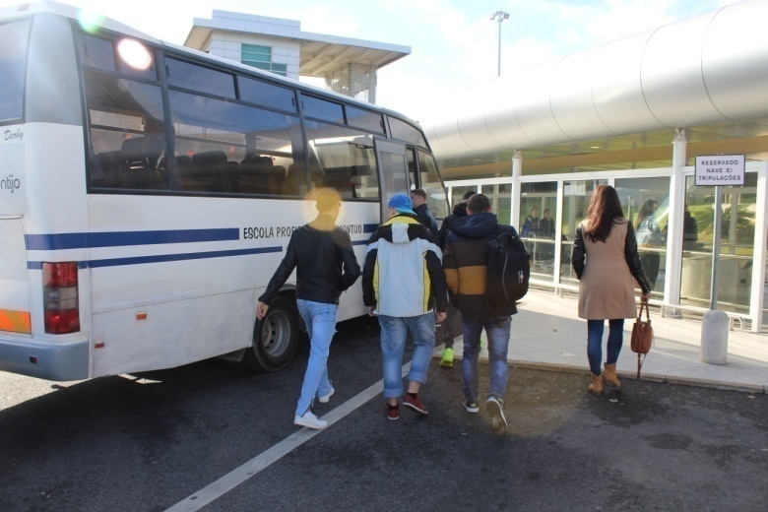
ŞCOALA PROFESIONALĂ SPECIALĂ NR. 3
Str. Marcel Iancu nr. 7, Sector 2, Bucureşti
Tel./ Fax 021/ 210.66.70
Email: artemeserii3@yahoo.com
„Modele de integrare socio-profesionala a persoanelor cu dizabilitati la standarde europene” (JOB4ALL)
2017-1-RO01-KA102-036858
SOSIREA ÎN LISABONA - PORTUGALIA

Slide 3
ŞCOALA PROFESIONALĂ SPECIALĂ NR. 3
Str. Marcel Iancu nr. 7, Sector 2, Bucureşti
Tel./ Fax 021/ 210.66.70
Email: artemeserii3@yahoo.com
„Modele de integrare socio-profesionala a persoanelor cu dizabilitati la standarde europene” (JOB4ALL)
2017-1-RO01-KA102-036858
GRUPUL ȚINTĂ:
Participanții din grupul țintă au fost 10 elevi cu deficințe mintale și asociate cu certificat de orientare, din clasa a IX-a H - Școala Profesională Specială nr. 3 și clasa a IX-a C de la Școala Profesională Specială nr. 2, domeniul de pregătire Construcţii, instalaţii şi lucrări publice, calificarea profesională – Zugrav, ipsosar, vopsitor, tapetar – nivelul 3.

Slide 4
ŞCOALA PROFESIONALĂ SPECIALĂ NR. 3
Str. Marcel Iancu nr. 7, Sector 2, Bucureşti
Tel./ Fax 021/ 210.66.70
Email: artemeserii3@yahoo.com
„Modele de integrare socio-profesionala a persoanelor cu dizabilitati la standarde europene” (JOB4ALL)
2017-1-RO01-KA102-036858
DESCRIEREA ACTIVITĂȚII
Participanții au desfășurat stagiul de formare practică pe parcursul a 10 zile în Escola Profissional do Montijo, la Associação para a Formaço Profissional e Desenvolvimento și la Școala de Muzică din Montijo, derulând activități specifice profesiei de Zugrav, ipsosar, vopsitor, tapetar.
Pe parcursul stagiului, elevii au dobândit competențe profesionale în conformitate cu Curriculum Național pentru învățământul profesional special – clasa a IX-a de studiu, domeniul Zugrav, ipsosar, vopsitor, tapetar, nivelul 3 de calificare profesională.

Slide 5
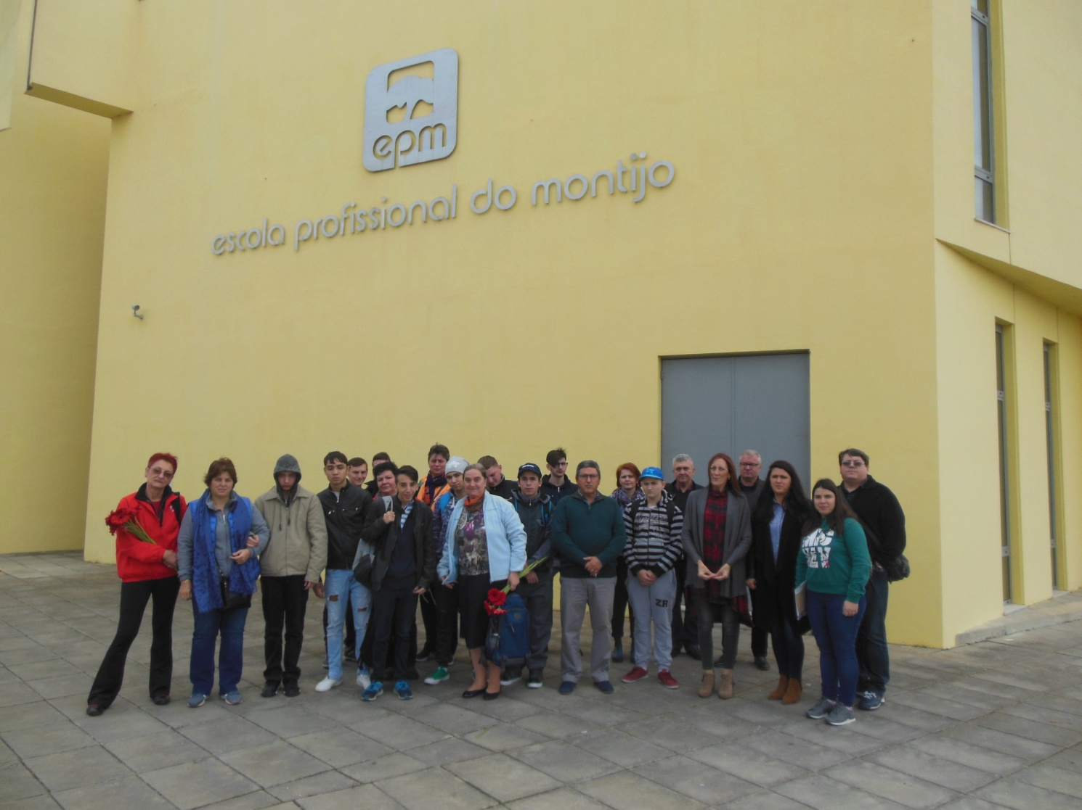
ŞCOALA PROFESIONALĂ SPECIALĂ NR. 3
Str. Marcel Iancu nr. 7, Sector 2, Bucureşti
Tel./ Fax 021/ 210.66.70
Email: artemeserii3@yahoo.com
„Modele de integrare socio-profesionala a persoanelor cu dizabilitati la standarde europene” (JOB4ALL)
2017-1-RO01-KA102-036858

Slide 6
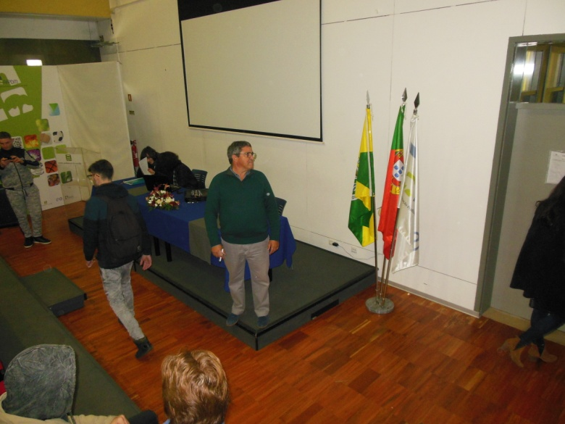
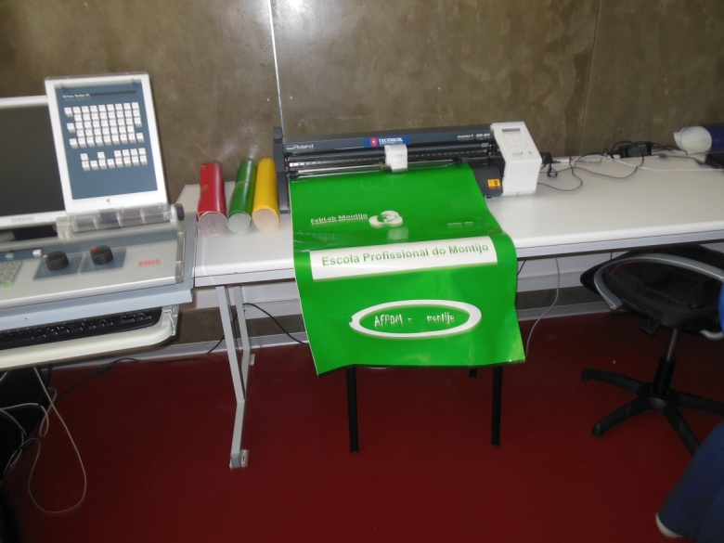
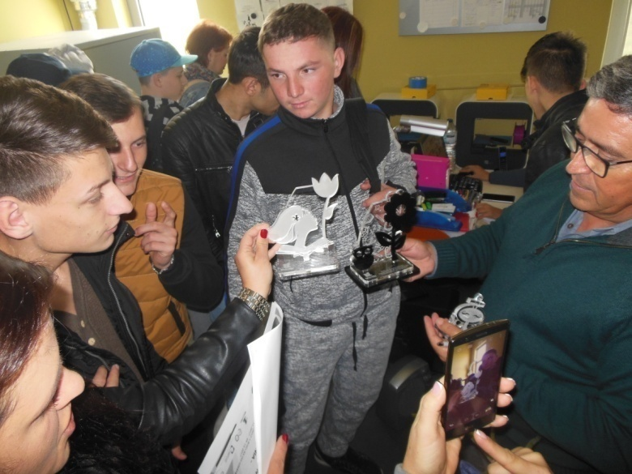
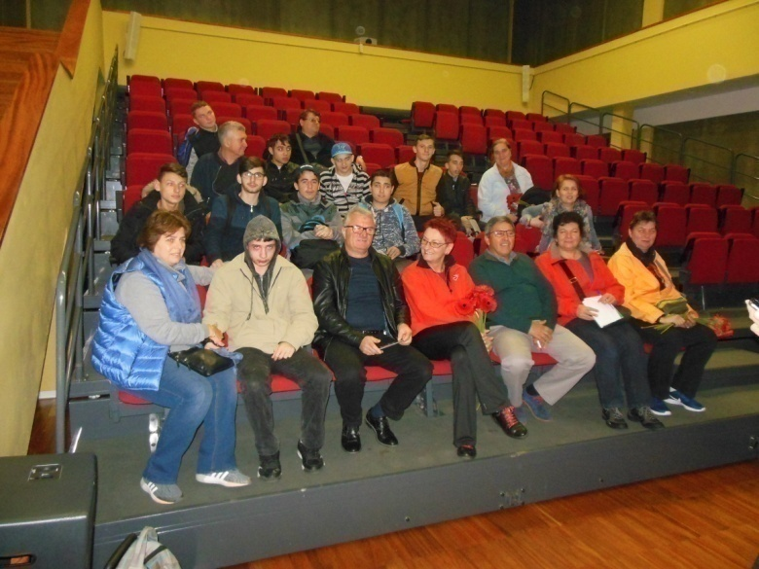
ŞCOALA PROFESIONALĂ SPECIALĂ NR. 3
Str. Marcel Iancu nr. 7, Sector 2, Bucureşti
Tel./ Fax 021/ 210.66.70
Email: artemeserii3@yahoo.com
„Modele de integrare socio-profesionala a persoanelor cu dizabilitati la standarde europene” (JOB4ALL)
2017-1-RO01-KA102-036858

Slide 7
ŞCOALA PROFESIONALĂ SPECIALĂ NR. 3
Str. Marcel Iancu nr. 7, Sector 2, Bucureşti
Tel./ Fax 021/ 210.66.70
Email: artemeserii3@yahoo.com
„Modele de integrare socio-profesionala a persoanelor cu dizabilitati la standarde europene” (JOB4ALL)
2017-1-RO01-KA102-036858
Cunoștințe, deprinderi și competențe dobândite
Deprinderi:
- identificarea zugrăvelilor existente pe stratul suport vechi
- recunoașterea metodelor specifice pentru decopertarea zugrăvelii existente
- orientarea și organizarea la locul de muncă
- identificarea a SDV-urilor și a materialelor folosite în executarea lucrărilor
- executarea operațiilor de curățare, decopertare, curățare și
desprăfuire a stratului suport existent
- pregătirea și aplicarea gletului
- prepararea și aplicarea vopselei lavabile
- prepararea și aplicarea vopselei pe material suport metalic
- colaborarea cu membrii echipei

Slide 8
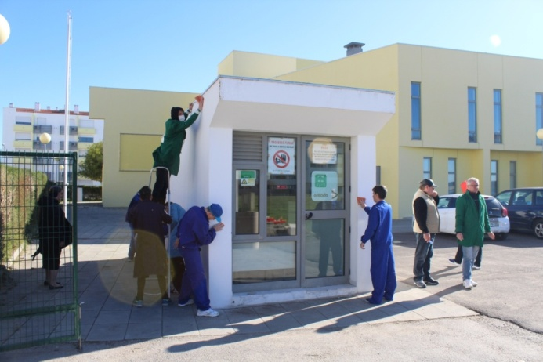
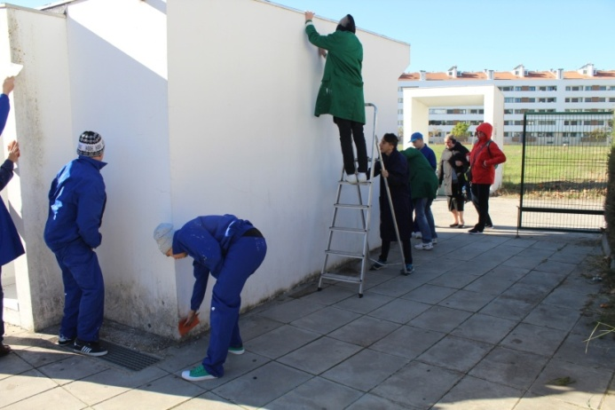
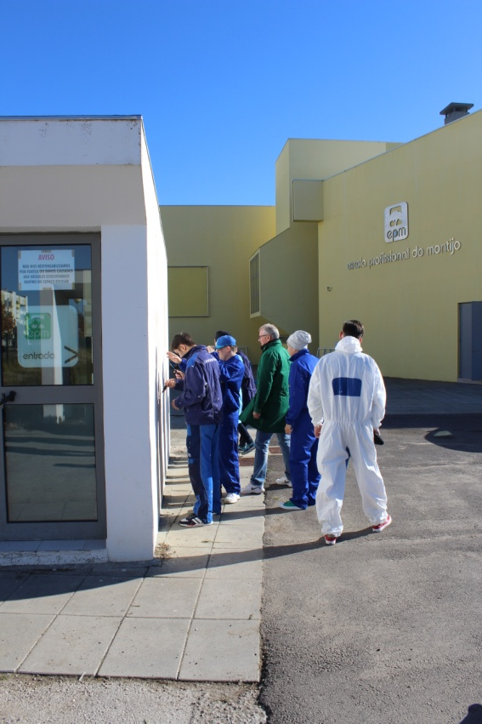
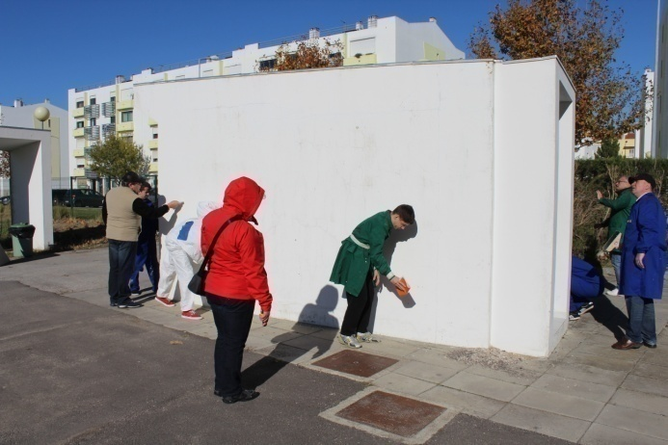
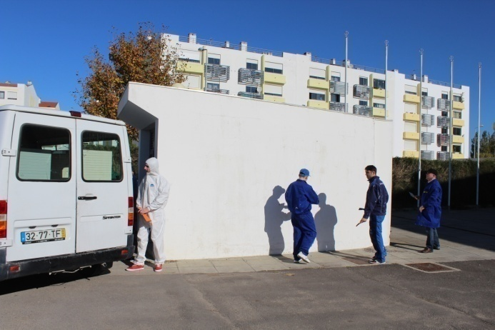
ŞCOALA PROFESIONALĂ SPECIALĂ NR. 3
Str. Marcel Iancu nr. 7, Sector 2, Bucureşti
Tel./ Fax 021/ 210.66.70
Email: artemeserii3@yahoo.com
„Modele de integrare socio-profesionala a persoanelor cu dizabilitati la standarde europene” (JOB4ALL)
2017-1-RO01-KA102-036858

Slide 9
ŞCOALA PROFESIONALĂ SPECIALĂ NR. 3
Str. Marcel Iancu nr. 7, Sector 2, Bucureşti
Tel./ Fax 021/ 210.66.70
Email: artemeserii3@yahoo.com
„Modele de integrare socio-profesionala a persoanelor cu dizabilitati la standarde europene” (JOB4ALL)
2017-1-RO01-KA102-036858
CUNOȘTINȚE DOBÂNDITE:
- reguli și norme de sănătate, securitate și protecția muncii, P.S.I. și protecția mediului;
- tipuri de zugrăveli și vopsitorii;
- reguli și principii de organizare la locul de muncă;
- folosirea SDV-urilor în reparații de zugrăveli și vopsitorii ;
- operațiile pentru decopertare, curățare și desprăfuire;
- aplicarea amorsei;
- aplicarea gletului;
- aplicarea stratului cu vopsele lavabile;
- aplicarea stratului de vopsea pe suport metalic;

Slide 10
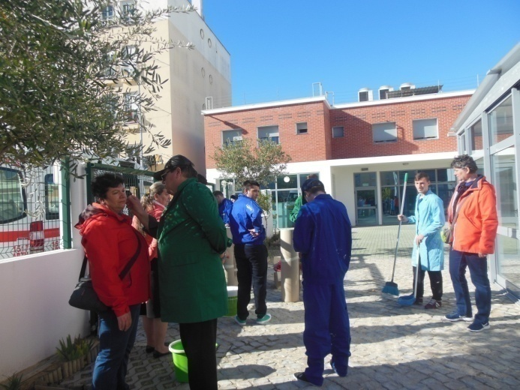
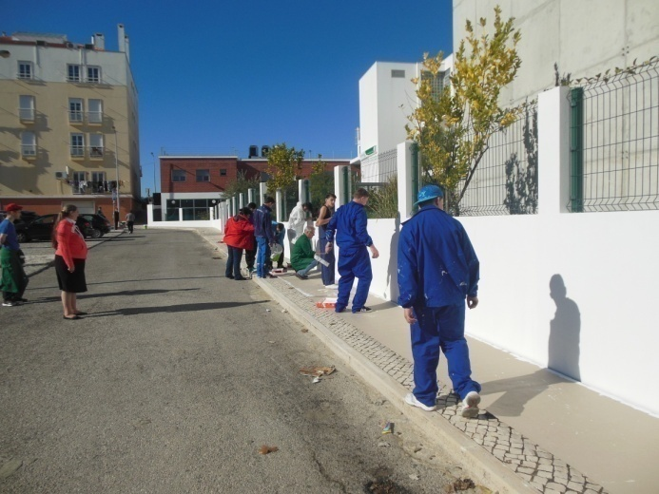
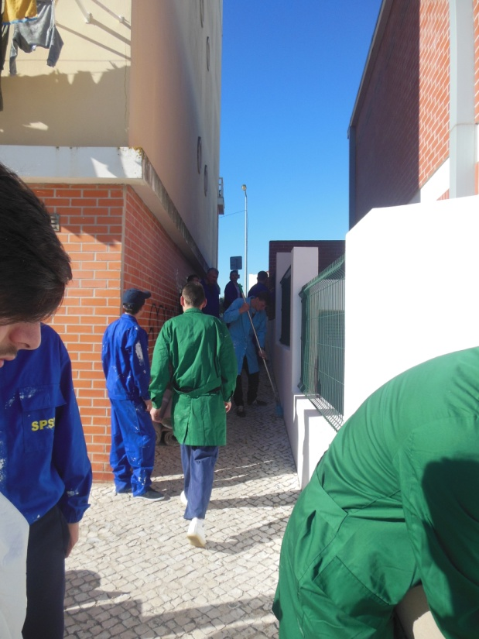
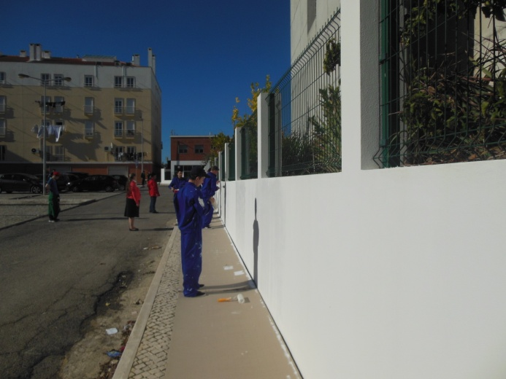
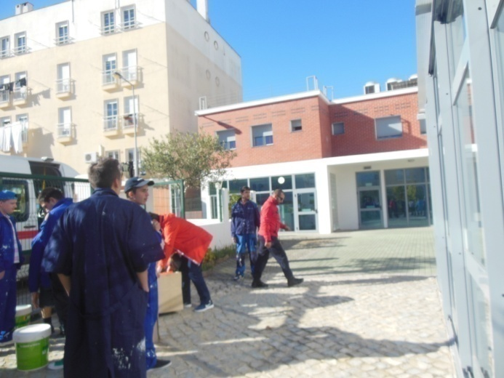
ŞCOALA PROFESIONALĂ SPECIALĂ NR. 3
Str. Marcel Iancu nr. 7, Sector 2, Bucureşti
Tel./ Fax 021/ 210.66.70
Email: artemeserii3@yahoo.com
„Modele de integrare socio-profesionala a persoanelor cu dizabilitati la standarde europene” (JOB4ALL)
2017-1-RO01-KA102-036858

Slide 11
ŞCOALA PROFESIONALĂ SPECIALĂ NR. 3
Str. Marcel Iancu nr. 7, Sector 2, Bucureşti
Tel./ Fax 021/ 210.66.70
Email: artemeserii3@yahoo.com
„Modele de integrare socio-profesionala a persoanelor cu dizabilitati la standarde europene” (JOB4ALL)
2017-1-RO01-KA102-036858
Competențe:
- necesitatea realizării reparațiilor la zugrăveli și vopsitorii existente
- identificarea particularităților frontului de lucru
- organizarea spațiului propriu de lucru
- aprovizionarea spațiului de lucru cu materiale si SDV-uri
- identificarea modului de preparare a amorsei în funcție de etapele de
aplicare pe stratul suport
- identificarea modului de preparare a gletului, în funcție de etapa de
realizare a finisajelor
- operații de șlefuire și desprăfuire
- operații de pregătire a suprafețelor metalice în vederea realizării
vopsitoriei
- operații de pregătire a suprafețelor existente în vederea realizării
zugrăvelii cu vopsea lavabilă

Slide 12
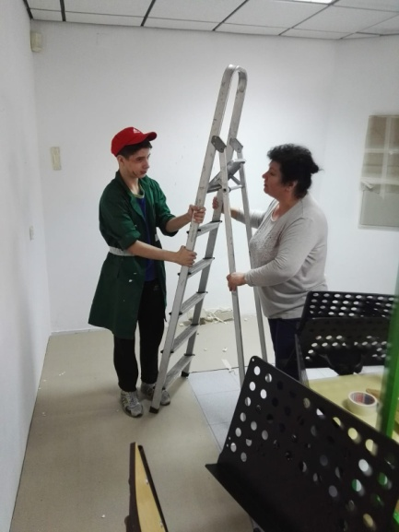
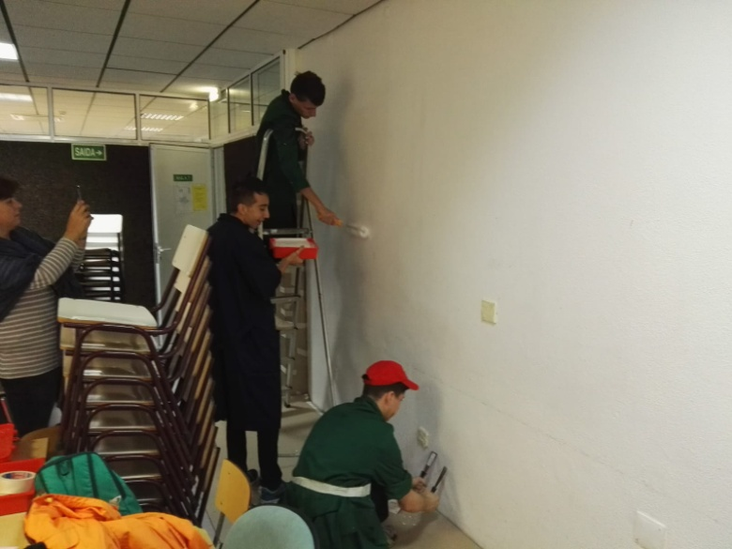
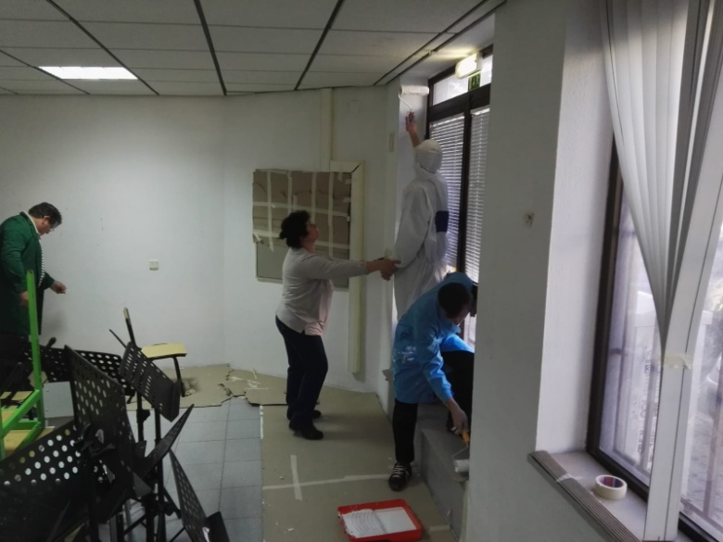
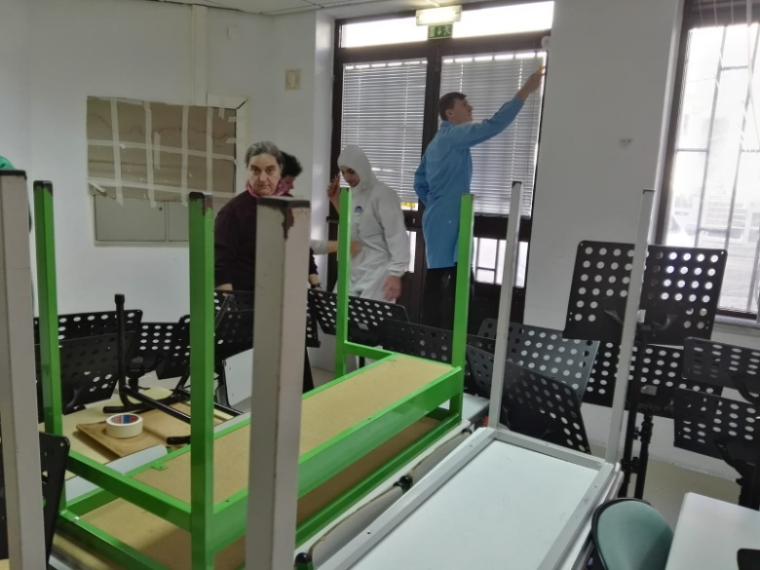
ŞCOALA PROFESIONALĂ SPECIALĂ NR. 3
Str. Marcel Iancu nr. 7, Sector 2, Bucureşti
Tel./ Fax 021/ 210.66.70
Email: artemeserii3@yahoo.com
„Modele de integrare socio-profesionala a persoanelor cu dizabilitati la standarde europene” (JOB4ALL)
2017-1-RO01-KA102-036858

Slide 13
ŞCOALA PROFESIONALĂ SPECIALĂ NR. 3
Str. Marcel Iancu nr. 7, Sector 2, Bucureşti
Tel./ Fax 021/ 210.66.70
Email: artemeserii3@yahoo.com
„Modele de integrare socio-profesionala a persoanelor cu dizabilitati la standarde europene” (JOB4ALL)
2017-1-RO01-KA102-036858
EVALUAREA ȘI VALIDAREA
Evaluarea a constat în verificarea cunoștințelor și abilităților dobândite de către participanți pe tot parcursul pregătirii și derulării stagiului de practică.
Au fost două forme de evaluare: evaluarea inițială și continuă realizată de către tutorele de practică, cât și o evaluare finală realizată de o comisie formată din specialiști în formare profesională în domeniul vizat a elevilor cu deficiență mintală din organizația gazdă.
Evaluarea inițială desfășurată la finalul primei zile din stagiul de formare are rol predictiv în scopul identificării nivelului achizițiilor în termenii de cunoștințe, competențe și abilități, specifice calificării profesionale “Zugrav, ipsosar, vopsitor, tapetar“, dar și rolul de a adapta programul de formare al participantului cu dizabilități la specificul acestuia și la potențialul său psihopindividual.
Evaluarea inițială a fost realizată prin observarea directă și interviu; de asemenea, tutorele de practică a completat o grilă de evaluare cu itemi care vizează achizițiile participanților.

Slide 14
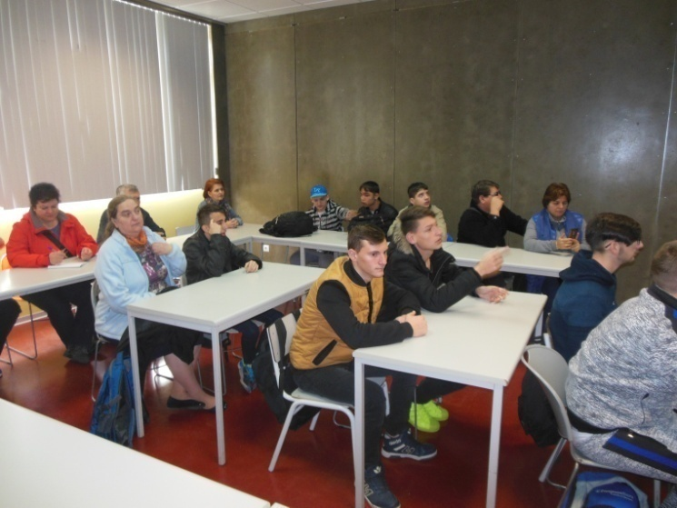
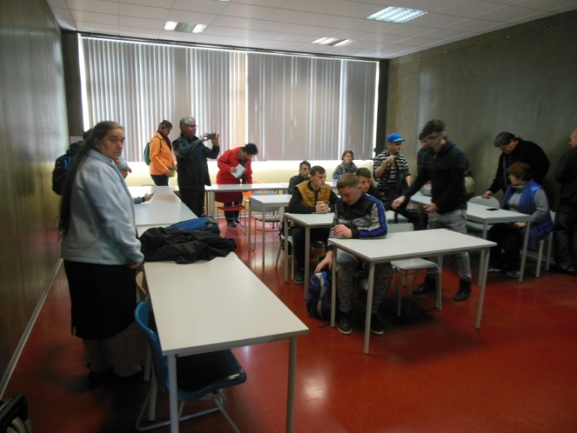
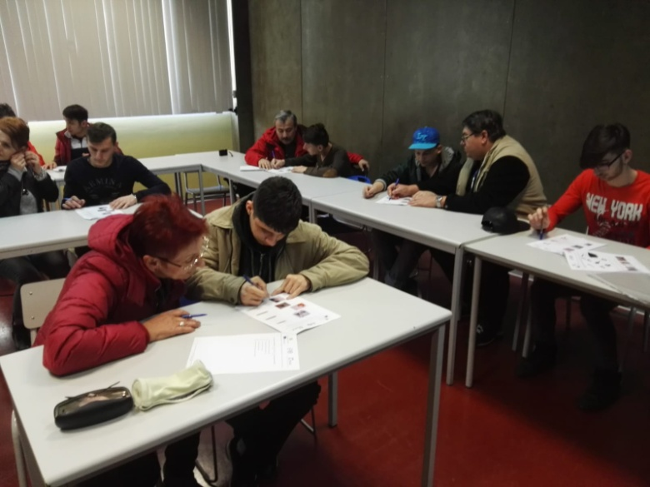
ŞCOALA PROFESIONALĂ SPECIALĂ NR. 3
Str. Marcel Iancu nr. 7, Sector 2, Bucureşti
Tel./ Fax 021/ 210.66.70
Email: artemeserii3@yahoo.com
„Modele de integrare socio-profesionala a persoanelor cu dizabilitati la standarde europene” (JOB4ALL)
2017-1-RO01-KA102-036858

Slide 15
ŞCOALA PROFESIONALĂ SPECIALĂ NR. 3
Str. Marcel Iancu nr. 7, Sector 2, Bucureşti
Tel./ Fax 021/ 210.66.70
Email: artemeserii3@yahoo.com
„Modele de integrare socio-profesionala a persoanelor cu dizabilitati la standarde europene” (JOB4ALL)
2017-1-RO01-KA102-036858
Evaluarea finală s-a desfășurat în ultima zi a stagiului de formare și a fost realizată de o echipă de specailiști în formare profesională în domeniul Construcții, instalații și lucrări publice, având experiență în educație specială și munca cu elevii cu deficiențe mintale din organizația gazdă.
Evaluarea a constat într-o probă practică în scopul verificării achizițiilor și comptențelor dobândite de către participanți.
Echipa de specialiști a evaluat utilizarea corectă a metodelor/tehnicilor și executarea corectă a operațiilor solicitate, utilizarea aparaturii și echipamentelor specifice, precum și respectarea normelor de sănătate și securitate în muncă.
Rezultatele evaluării finale au fost consemnate în fișele de evaluare.
De asemenea, a fost evaluată și modalitatea de completare de către fiecare participant a fișelor zilnice de activitate cuprinse în portofoliul de practică.
Experiența profesională și competențele dezvoltate de către membrii grupului țintă vor fi recunoscute și prezentate în Certificatul de Mobilitate Europass, semnat și ștampilat de către reprezentantul legal și tutorele de practică din organizația gazdă, pe de o parte și de directorul instituției de trimitere, pe de altă parte.

Slide 16
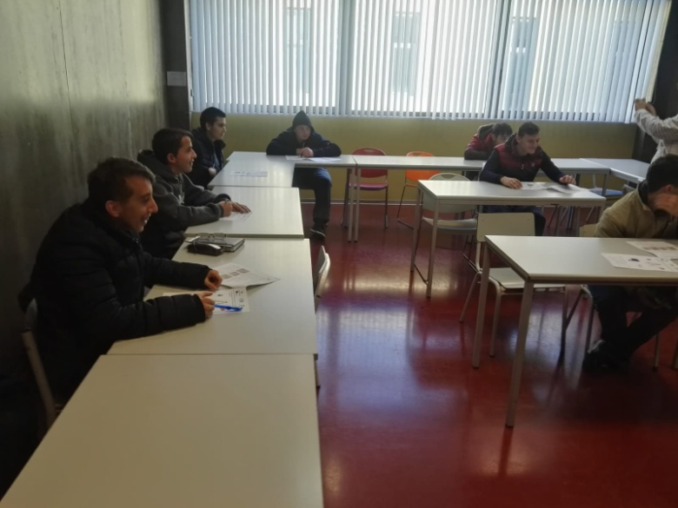
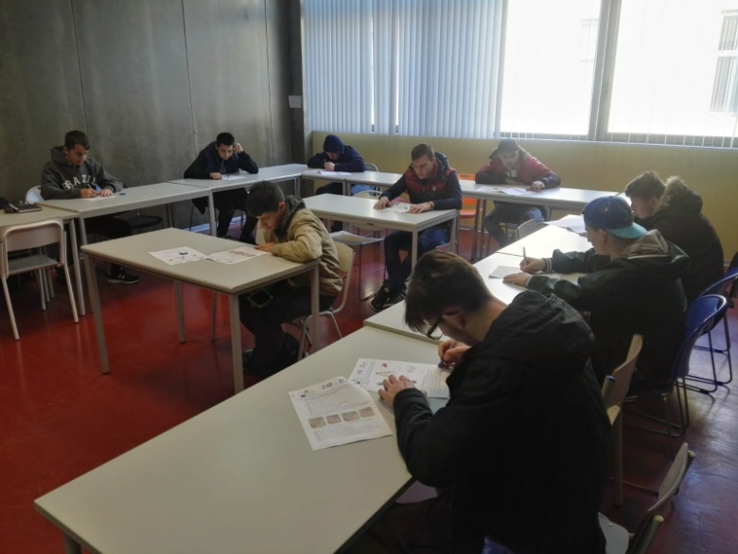
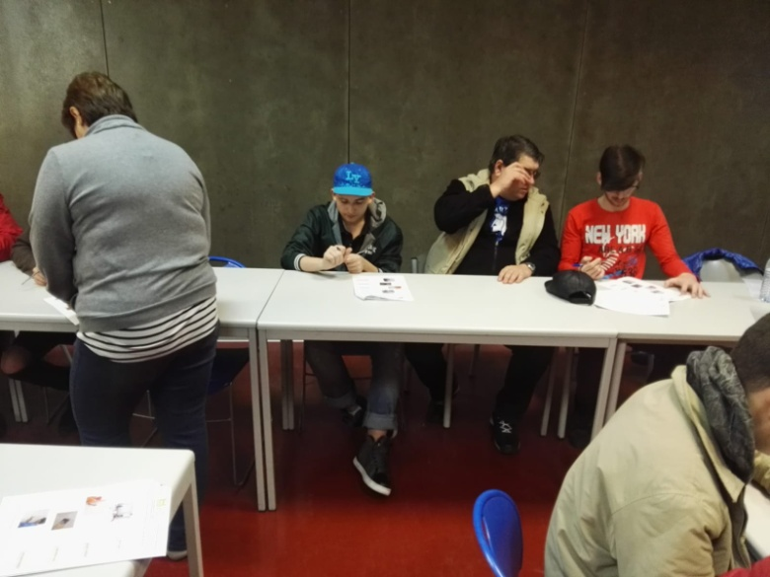
ŞCOALA PROFESIONALĂ SPECIALĂ NR. 3
Str. Marcel Iancu nr. 7, Sector 2, Bucureşti
Tel./ Fax 021/ 210.66.70
Email: artemeserii3@yahoo.com
„Modele de integrare socio-profesionala a persoanelor cu dizabilitati la standarde europene” (JOB4ALL)
2017-1-RO01-KA102-036858

Slide 17
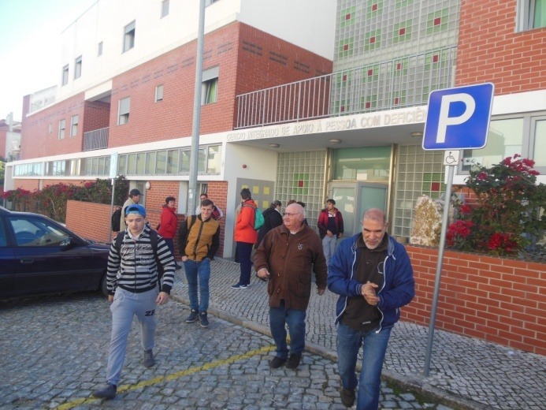
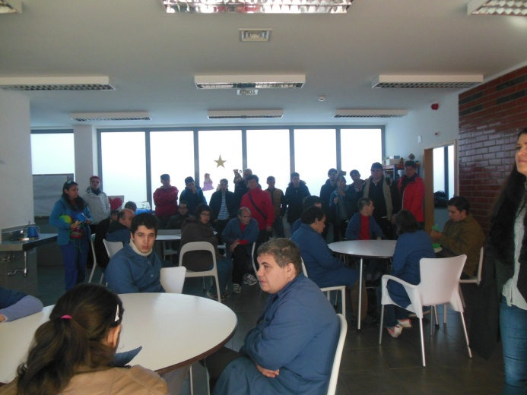
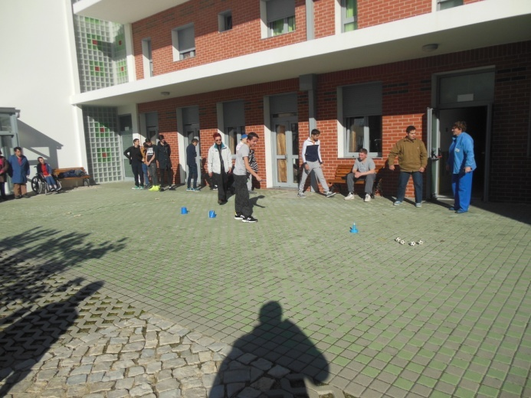
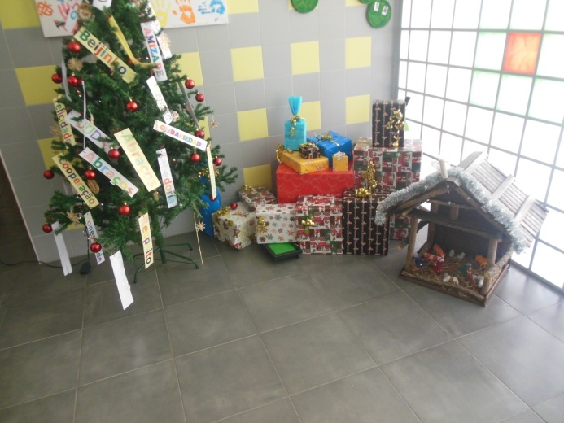
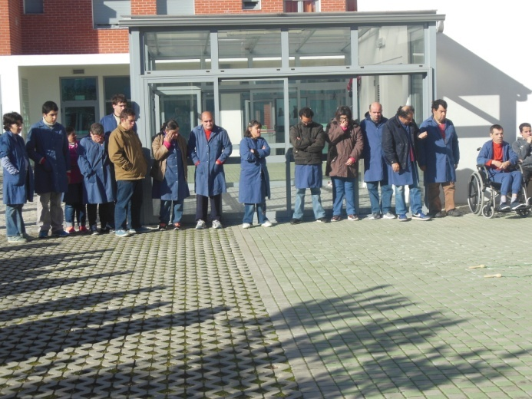
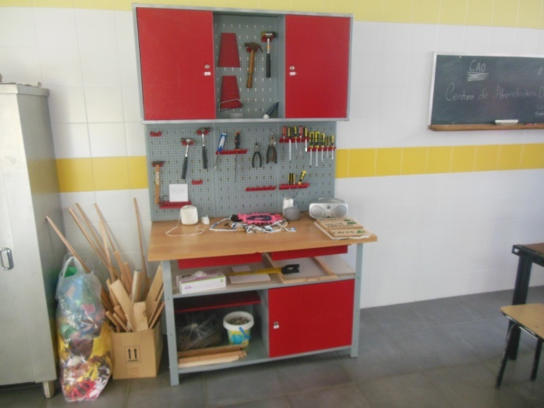
ŞCOALA PROFESIONALĂ SPECIALĂ NR. 3
Str. Marcel Iancu nr. 7, Sector 2, Bucureşti
Tel./ Fax 021/ 210.66.70
Email: artemeserii3@yahoo.com
„Modele de integrare socio-profesionala a persoanelor cu dizabilitati la standarde europene” (JOB4ALL)
2017-1-RO01-KA102-036858
VIZITĂ LA “CENTRO INTEGRADO DE APOIO À PESSOA COM DEFICIÊNCIA”

Slide 18
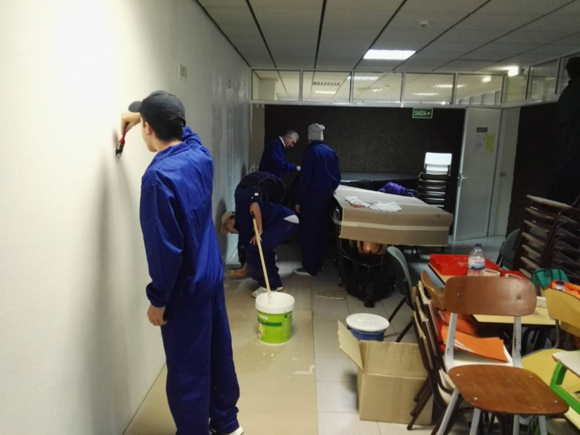
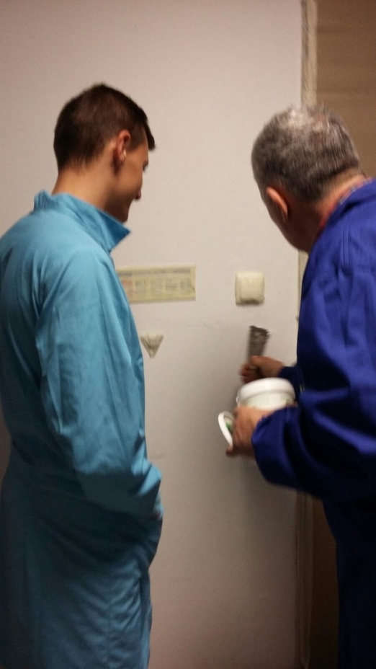
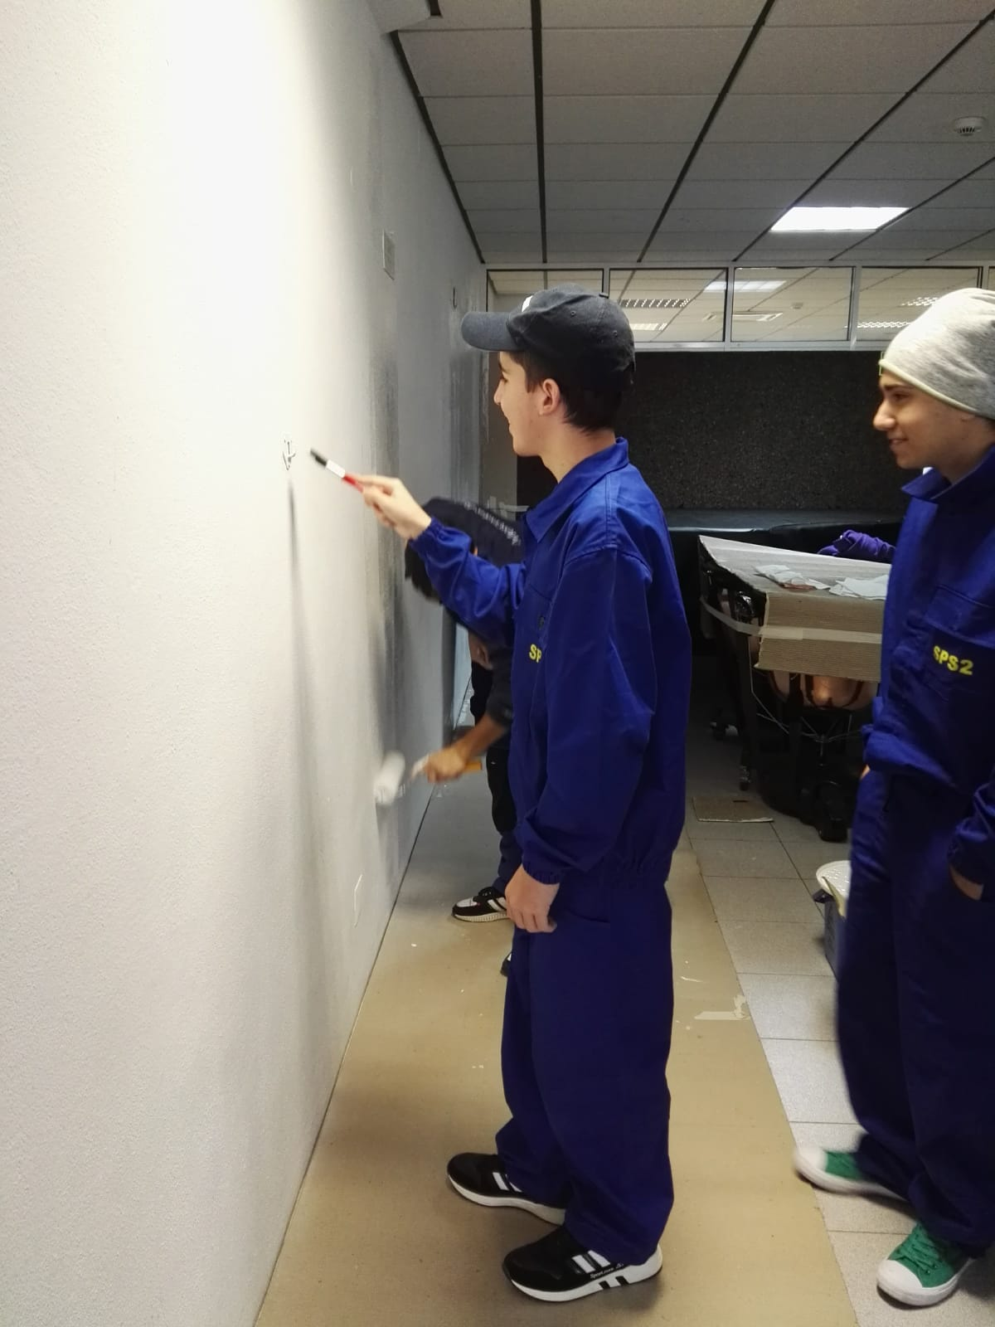

ŞCOALA PROFESIONALĂ SPECIALĂ NR. 3
Str. Marcel Iancu nr. 7, Sector 2, Bucureşti
Tel./ Fax 021/ 210.66.70
Email: artemeserii3@yahoo.com
„Modele de integrare socio-profesionala a persoanelor cu dizabilitati la standarde europene” (JOB4ALL)
2017-1-RO01-KA102-036858

Slide 19
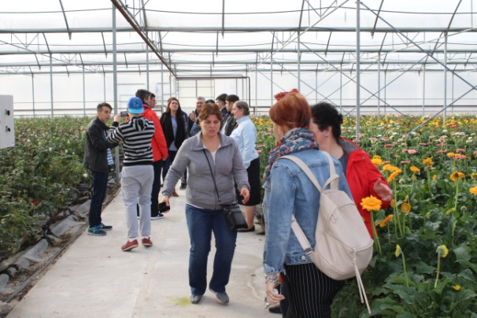
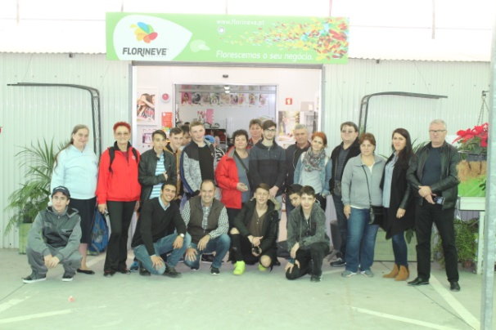
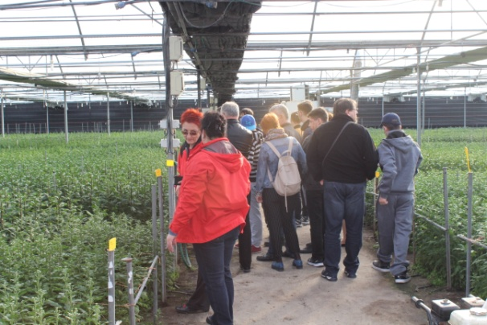
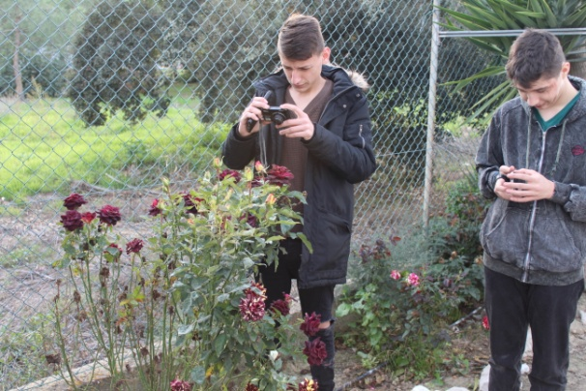
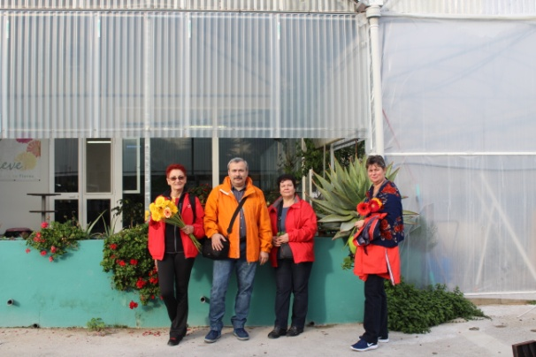
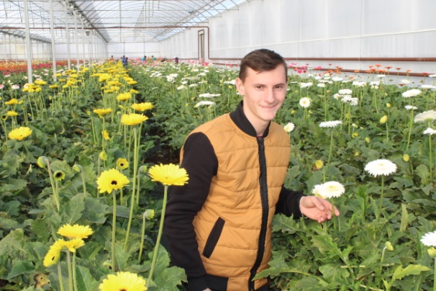
ŞCOALA PROFESIONALĂ SPECIALĂ NR. 3
Str. Marcel Iancu nr. 7, Sector 2, Bucureşti
Tel./ Fax 021/ 210.66.70
Email: artemeserii3@yahoo.com
„Modele de integrare socio-profesionala a persoanelor cu dizabilitati la standarde europene” (JOB4ALL)
2017-1-RO01-KA102-036858
ACTIVITĂȚI CULTURAL - RECREATIVE
Vizită la serele de flori “Florineve” - cel mai mare producător de flori din Montijo, Protugalia. Montijo este recunoscut ca fiind capitala florilor din Portugalia.

Slide 20
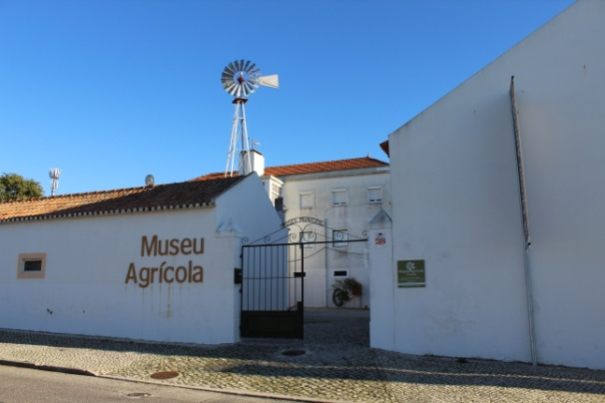
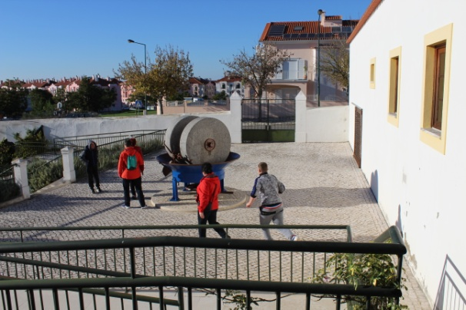
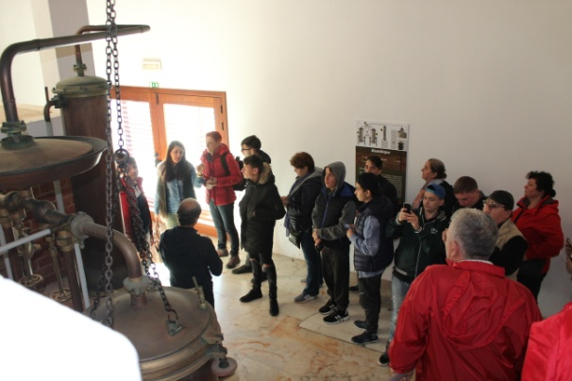
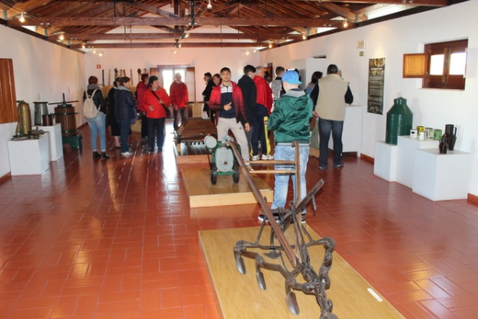
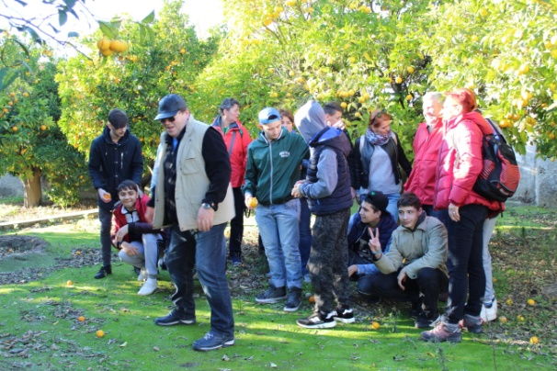
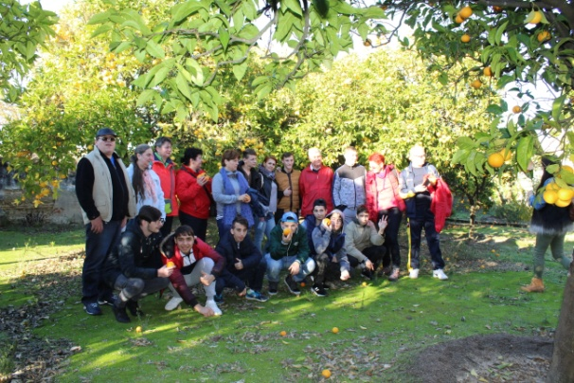
ŞCOALA PROFESIONALĂ SPECIALĂ NR. 3
Str. Marcel Iancu nr. 7, Sector 2, Bucureşti
Tel./ Fax 021/ 210.66.70
Email: artemeserii3@yahoo.com
„Modele de integrare socio-profesionala a persoanelor cu dizabilitati la standarde europene” (JOB4ALL)
2017-1-RO01-KA102-036858
MUZEUL AGRICOL ATALAIA

Slide 21
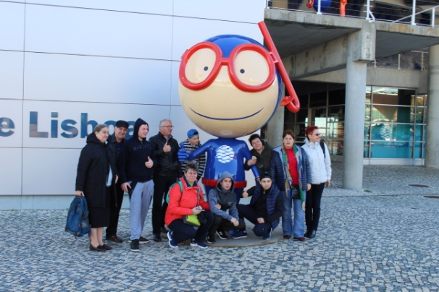





ŞCOALA PROFESIONALĂ SPECIALĂ NR. 3
Str. Marcel Iancu nr. 7, Sector 2, Bucureşti
Tel./ Fax 021/ 210.66.70
Email: artemeserii3@yahoo.com
„Modele de integrare socio-profesionala a persoanelor cu dizabilitati la standarde europene” (JOB4ALL)
2017-1-RO01-KA102-036858
OCEANARIUM, PARQUE DAS NAÇÕES - LISABONA

Slide 22






ŞCOALA PROFESIONALĂ SPECIALĂ NR. 3
Str. Marcel Iancu nr. 7, Sector 2, Bucureşti
Tel./ Fax 021/ 210.66.70
Email: artemeserii3@yahoo.com
„Modele de integrare socio-profesionala a persoanelor cu dizabilitati la standarde europene” (JOB4ALL)
2017-1-RO01-KA102-036858
PENA PALACE

Slide 23






ŞCOALA PROFESIONALĂ SPECIALĂ NR. 3
Str. Marcel Iancu nr. 7, Sector 2, Bucureşti
Tel./ Fax 021/ 210.66.70
Email: artemeserii3@yahoo.com
„Modele de integrare socio-profesionala a persoanelor cu dizabilitati la standarde europene” (JOB4ALL)
2017-1-RO01-KA102-036858
SINTRA TOWN

Slide 24






ŞCOALA PROFESIONALĂ SPECIALĂ NR. 3
Str. Marcel Iancu nr. 7, Sector 2, Bucureşti
Tel./ Fax 021/ 210.66.70
Email: artemeserii3@yahoo.com
„Modele de integrare socio-profesionala a persoanelor cu dizabilitati la standarde europene” (JOB4ALL)
2017-1-RO01-KA102-036858
CARCAVELOS BEACH

Slide 25






ŞCOALA PROFESIONALĂ SPECIALĂ NR. 3
Str. Marcel Iancu nr. 7, Sector 2, Bucureşti
Tel./ Fax 021/ 210.66.70
Email: artemeserii3@yahoo.com
„Modele de integrare socio-profesionala a persoanelor cu dizabilitati la standarde europene” (JOB4ALL)
2017-1-RO01-KA102-036858
BOCA DO INFERNO

Slide 26






ŞCOALA PROFESIONALĂ SPECIALĂ NR. 3
Str. Marcel Iancu nr. 7, Sector 2, Bucureşti
Tel./ Fax 021/ 210.66.70
Email: artemeserii3@yahoo.com
„Modele de integrare socio-profesionala a persoanelor cu dizabilitati la standarde europene” (JOB4ALL)
2017-1-RO01-KA102-036858
CABO DA ROCA

Slide 27






ŞCOALA PROFESIONALĂ SPECIALĂ NR. 3
Str. Marcel Iancu nr. 7, Sector 2, Bucureşti
Tel./ Fax 021/ 210.66.70
Email: artemeserii3@yahoo.com
„Modele de integrare socio-profesionala a persoanelor cu dizabilitati la standarde europene” (JOB4ALL)
2017-1-RO01-KA102-036858
ÓBIDOS VILLAGE - VILA NATAL

Slide 28



ŞCOALA PROFESIONALĂ SPECIALĂ NR. 3
Str. Marcel Iancu nr. 7, Sector 2, Bucureşti
Tel./ Fax 021/ 210.66.70
Email: artemeserii3@yahoo.com
„Modele de integrare socio-profesionala a persoanelor cu dizabilitati la standarde europene” (JOB4ALL)
2017-1-RO01-KA102-036858
BELÉM TOWER
Este unul dintre cele mai simbolice edificii din Lisabona. Şi el este o expresie rafinată a superbului stil manuelin (cu discrete elemente caracteristice diverselor alte stiluri arhitecturale), făcând parte, în acelaşi timp, din Patrimoniul Mondial UNESCO (declarat ca atare în 1983).Turnul este situat, aşa cum sugerează şi numele, în districtul Belem, şi mai este cunoscut şi ca Turnul sau Castelul Sfântul Vincent (Castelo de Sao Vicente de Belem).

Slide 29






ŞCOALA PROFESIONALĂ SPECIALĂ NR. 3
Str. Marcel Iancu nr. 7, Sector 2, Bucureşti
Tel./ Fax 021/ 210.66.70
Email: artemeserii3@yahoo.com
„Modele de integrare socio-profesionala a persoanelor cu dizabilitati la standarde europene” (JOB4ALL)
2017-1-RO01-KA102-036858
JERONIMOS MONASTERY

Slide 30




ŞCOALA PROFESIONALĂ SPECIALĂ NR. 3
Str. Marcel Iancu nr. 7, Sector 2, Bucureşti
Tel./ Fax 021/ 210.66.70
Email: artemeserii3@yahoo.com
„Modele de integrare socio-profesionala a persoanelor cu dizabilitati la standarde europene” (JOB4ALL)
2017-1-RO01-KA102-036858
LISBON DOWNTOWN

Slide 31






ŞCOALA PROFESIONALĂ SPECIALĂ NR. 3
Str. Marcel Iancu nr. 7, Sector 2, Bucureşti
Tel./ Fax 021/ 210.66.70
Email: artemeserii3@yahoo.com
„Modele de integrare socio-profesionala a persoanelor cu dizabilitati la standarde europene” (JOB4ALL)
2017-1-RO01-KA102-036858
S. JORGE CASTLE

Slide 32




ŞCOALA PROFESIONALĂ SPECIALĂ NR. 3
Str. Marcel Iancu nr. 7, Sector 2, Bucureşti
Tel./ Fax 021/ 210.66.70
Email: artemeserii3@yahoo.com
„Modele de integrare socio-profesionala a persoanelor cu dizabilitati la standarde europene” (JOB4ALL)
2017-1-RO01-KA102-036858
MASA FESTIVĂ ALĂTURI DE DELEGAȚIA ȘCOLII PROFESIONALE DIN MONTIJO

